Slide 1
Тема урока:
Классификация горных пород и минералов

Slide 2
Цели урока:
8.3.1.5 классифицирует горные породы и минералы по различным признакам

Slide 4
Приём «Верю не верю»
1Самый маленький материк Африка? 2 Казахстан находится в центре Евразийского континента?

Slide 5
3 К крупным формам рельефа относится микроформа? 4 К орографии материка относятся котловины и желоба?

Slide 6
5 Сарыарка и Казахский мелкосопочник- это одно и тоже? 6 Океанские платформы в рельефе дна имеют равнины,котловины?

Slide 7
7 Казахстан поражает не только своими размерами,но и природными ресурсами?

Slide 9
Классификация горных пород по минеральному составу: 1Мономинеральные 2Полиминеральные (мрамор, (гранит, известняк, базальт, гранит) гнейс)

Slide 10
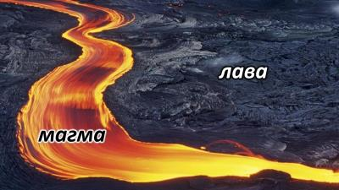
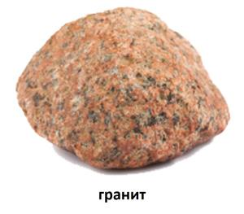
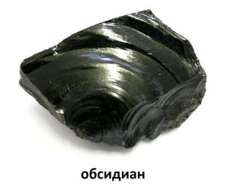
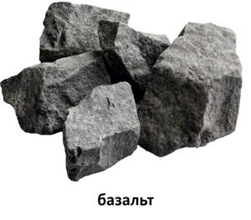
1

Slide 11
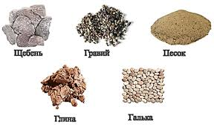
2

Slide 14
Классификация минералов по химическому составу
Силикаты | Полевой шпат,слюда,тальк
Карбонаты | Кальцит,магнезит,доломит
Окислы и гидроокислы | Кварц,опал,лимонит
Сульфаты | Гипс,ангидрит
Галоиды | Галит (поваренная соль), флюорит

Slide 15
Магматичееские | Примеры | Осадочные | Примеры | Метаморфические
Интрузивные ( глубинные) | Гранит, габбро | Обломочные | Песок,гравий, цемент, глина, кальцит | Региональный
Эффузивные ( выливные) | Обсидиан, пемза, базальт | Химические (хемогенные) | Гипс, ангидрит, доломит, магнезит,туф | Контактовый
 |  | Органогенные | Известняк, диатомит, уголь | Дислокацион-ный
 |  |  |  | Метасоматоз

